Slide 1
Culto do EVANGELHO NO LAR
Entendendo o Tratamento Espiritual
Escola de Evangelização de Pacientes
Grupo Espírita Guillon Ribeiro

Slide 2

Por que fazer o culto do evangelho no lar?
“No lar se caldeiam os espíritos em luta diária nas tarefas de reajustamento e sublimação.
Na família os choques da renovação espiritual criam lampejos de ódios e dissenção, que podes converter em clarões-convites à paz.
Não percas a oportunidade de semear dentro de casa.”
        (JOANNA DE ANGELIS. S.O.S. Família, cap. 10)
Notes:
Em um mesmo lar reencarnam espíritos que necessitam se reajustar uns com os outros. É natural que haja, portanto, conflitos e dificuldades de relacionamento. Por esse motivo, o culto do evangelho no lar é medida de auxílio, entendimento e harmonização no lar. Por meio do estudo do Evangelho de Jesus no lar, os membros da família criam oportunidades de diálogo e renovação espiritual.

Slide 3

Conversão do lar em santuário
“Quando o Lar se converte em santuário, o crime se recolhe ao museu. Quando a família ora, Jesus se demora em casa. Quando os corações se unem nos liames da Fé, o equilíbrio oferta bênçãos de consolo e a saúde derrama vinho de paz para todos.”
        (JOANNA DE ANGELIS. S.O.S. Família, cap. 12)
Notes:
Ao orar em conjunto, a família atrai boas vibrações para seu lar e cria-se um barreira protetora em torno dele. Só poderão romper essa barreira magnética, espíritos necessitados para tratamento, conforme triagem realizada pelos espíritos de cuidam dos membros familiares. Percebe-se, desta forma, que espíritos que não estão em sintonia com bem, são impedidos de adentrarem.

Slide 4
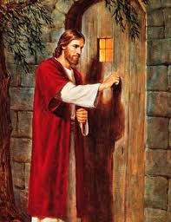
Periodicidade do culto do evangelho no lar
“Pelo menos, uma vez por semana, reúne a tua família e felicita-a com o Espiritismo, criando assim, e mantendo, o culto evangélico, para que a diretriz do Mestre seja eficiente rota de amor à sabedoria em tua casa....”
        (JOANNA DE ANGELIS. S.O.S. Família, cap. 10)
Notes:
A indicação espiritual é para que o Culto do Evangelho no Lar seja realizado ao menos uma vez por semana. Mas dependendo da necessidade, pode ser realizado quantas vezes forem necessárias para auxiliar na harmonização do lar. Não há qualquer contraindicação para a realização da prece no lar. Emmanuel, no livro Vinha de Luz, cap. 21, nos diz que: “Em qualquer posição de desequilíbrio, lembra-te de que a prece pode trazer-te sugestões divinas, ampliar-te a visão espiritual e proporcionar-te consolações abundantes (...)”. É por esse motivo, que os membros de uma família devem realizar o Culto do Evangelho no Lar com certa periodicidade e de acordo com as disposições, necessidade e possibilidades de cada membro.

Slide 5
Finalidade e importância
“Estudar o evangelho de Jesus possibilita compreender os ensinamentos cristãos, cuja prática nos conduz ao aprimoramento moral;
Criar em todos os lares o hábito de reunir em família, para despertar e acentuar nos familiares o sentimento da fraternidade;
Pelo momento de paz que o Evangelho proporciona ao Lar, pela união das criaturas, propiciando a cada um uma vivência tranquila e equilibrada;
Higienizar o Lar por pensamentos e sentimentos elevados e favorecer a influência dos Mensageiros do Bem;
Facilitar no Lar e fora dele o amparo necessário diante das dificuldades materiais e espirituais, mantendo operantes os princípios da vigilância e da oração;
Elevar o padrão vibratório dos componentes do Lar, contribuir com o Plano Espiritual na obtenção de um mundo melhor e tornar o Evangelho conhecido, compreendido, sentido e exemplificado em todos os ambientes;
Tornar o evangelho conhecido, compreendido, sentido, exemplificado em todos os ambientes.”
        (Livreto de recomendações para implantação do Culto do Evangelho no Lar – Federação Espírita Brasileira)
Notes:
A implantação do Culto do Evangelho no Lar só traz benefícios para a família. Essa prática auxilia a todos a se melhorarem e a expandirem o bem para além do próprio ambiente doméstico.

Slide 6
Constituição do culto do evangelho
“Constitui-se de
  Preces;
  Leituras de livros de instrução moral e evangélica;
  Explicações desses textos;
  Comentários sobre esses ou sobre assuntos outros.”
        (LAURO F. CARVALHO. Culto do Evangelho em Família, ed. 1995, p. 15)
Notes:
Para o Culto do Evangelho no Lar, é sugerido um roteiro que não por objetivo torna-lo uma atividade inflexível. O objetivo é o de organizar esse momento de forma a todos os membros da família poderem participar ativamente.

Slide 7

ROTEIRO SugeRIDO
“Tratando-se de uma prática no recesso do lar, o Culto do Evangelho no Lar não tem normas rígidas, adaptando-se às peculiaridades de cada família.
A sequência aqui indicada, portanto, não visa a estabelecer padrões fixos, mas apenas oferecer subsídios aos que desejem realmente adotar o hábito dentro da simplicidade e vibração do Evangelho de Jesus.”
  Prece inicial;
  Leituras;
  Comentários e diálogos;
  Parte complementar;
  Prece final.
        (LAURO F. CARVALHO. Culto do Evangelho em Família, ed. 1995, p. 15 e 16)
Notes:
A sequência sugerida para o Culto do Evangelho no Lar deve ser adequada para cada lar. O dia, horário, tempo de duração devem obedecer à necessidade da família.

Slide 8

Prece inicial
“Deve ser formulada por um dos presentes, solicitando a bênção divina para o culto.
Se não precisa ser muito demorada, não deve, também, ser tão breve, pois, com as dificuldades que normalmente portamos para a sintonia com as coisas espirituais, gasta-se algum tempo para se obter um mínimo de recolhimento e concentração.”
        (LAURO F. CARVALHO. Culto do Evangelho em Família,
        ed. 1995, p. 16)
Notes:
Os próximos slides serão para explicar cada momento do Culto do Evangelho no Lar. Inicia-se o culto com uma prece, rogando aos bons espíritos que abençoem a família, bem como todos aqueles que convivem com os membros do lar, sejam espíritos encarnados ou desencarnados. A prece inicial tem por objetivo auxiliar as pessoas presentes no lar a sintonizar com os mentores espirituais presentes, recebendo assim o tratamento e as intuições de que precisam.

Slide 9

Leituras
“Adota-se o estudo em sequência de alguns livros. [...] Um dos livros deve ser ‘O Evangelho Segundo o Espiritismo’, de Allan Kardec, a menos que haja no lar pessoas adultas que se oponham à caracterização do culto como espírita;
Neste caso, esse livro pode ser substituído pelo Novo Testamento ou outras obras...
[...] É aconselhável trechos não muito longos, nem monótonos, que levem os participantes ao desinteresse e, consequentemente, ao sono.”
        (LAURO F. CARVALHO. Culto do Evangelho em Família, ed. 1995, p. 15)
Notes:
Para a leitura, recomenda-se livros com mensagens edificantes. Preferencialmente, deve-se usar o Evangelho Segundo o Espiritismo e outras obras que tratam dos ensinamentos de Jesus à luz do Espiritismo. Podem ser usados, livros infantis caso haja crianças participando o momento do Culto do Evangelho no Lar. Em caso de haver pessoas no lar que professem outro culto religioso e se oponha à leitura de obras espíritas, pode-se usar o Novo Testamento, sem prejuízo algum para as reflexões em torno dos ensinamentos de Jesus.

Slide 10
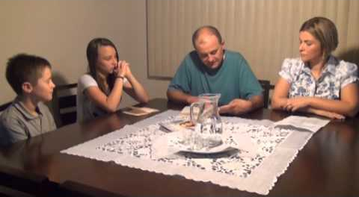
Comentários
“Após cada leitura, ou ao fim de todas elas, o dirigente do culto, ou pessoa por ele designada, deve proceder a um comentário do texto, ou formular uma apreciação geral sobre ele.
Geralmente esse comentário tem duas partes:
  Na primeira, procura-se clarear, interpretar o pensamento do autor;
  Na segunda, a transposição do ensino para a realidade da vida prática, como um estudo aplicado.”
        (LAURO F. CARVALHO. Culto do Evangelho em Família, ed. 1995, p. 16)
Notes:
Após a leitura do trecho do Evangelho ou de outra obra de apoio, deve-se incentivar que as pessoas presentes façam comentários a partir da mensagem sobre o que entenderam e quais relações podem ser feitas para suas práticas diárias.

Slide 11
diálogos
“Talvez a parte mais difícil, mas que é extremamente valiosa no culto.
Essas conversações devem primar:
  pela informalidade, sem cair na frivolidade;
  pela descontração sem desleixo; e
  pela coragem na abordagem sem incorrer na contundência, quando os temas envolvam divergência de opinião. [...]
Havendo crianças, os comentários não devem ignorá-las quanto ao grau de entendimento, nem cingirem-se apenas a elas.”
        (LAURO F. CARVALHO. Culto do Evangelho em Família, ed. 1995, p. 17)
Notes:
Os comentários devem obedecer ao critério da caridade, buscando em cada passagem lida e estudada, retirar ensinamentos que auxiliem no aprimoramento de cada indivíduo. Deve-se evitar no momento do Culto do Evangelho no Lar, discussões estéreis ou acusações, que podem gerar constrangimentos e desentendimentos desnecessários. O estudo do Evangelho é antes de mais nada para reflexão individual, em que cada um analisa suas dificuldades e busca se melhorar.

Slide 12

Parte complementar
“[...] Atos acessórios do culto [...] que, embora possam ocorrer, [...] não se deve agasalhar a impressão de que ele foi menos completo se não ocorreram.
  Fluidificação de água para uso dos presentes; [...]
  Preces especiais para pessoas ausentes física e espiritualmente;
  Uso de músicas, através de aparelhos de som ou cantadas a viva voz;”
  Breve exercício de meditação, etc.
        (LAURO F. CARVALHO. Culto do Evangelho em Família,
        ed. 1995, p. 17 e 18)
Notes:
Além do estudo do Evangelho de Jesus, durante o Culto do Evangelho, pode-se pedir aos bons espíritos a fluidificação de água que possa ser sorvida por todos os membros da família. Também pode-se durante o momento do Culto, fazer preces especiais direcionando-a para amigos e familiares necessitados. Devemos nos lembrar que o momento do Culto é também propício para o tratamento de obsessões. Portanto, não podemos deixar de direcionar vibrações amorosas para todos os espíritos que acompanham o núcleo familiar, sobretudo aqueles que estão vinculados por laços espirituais, inclusive, de encarnações passadas.

Slide 13
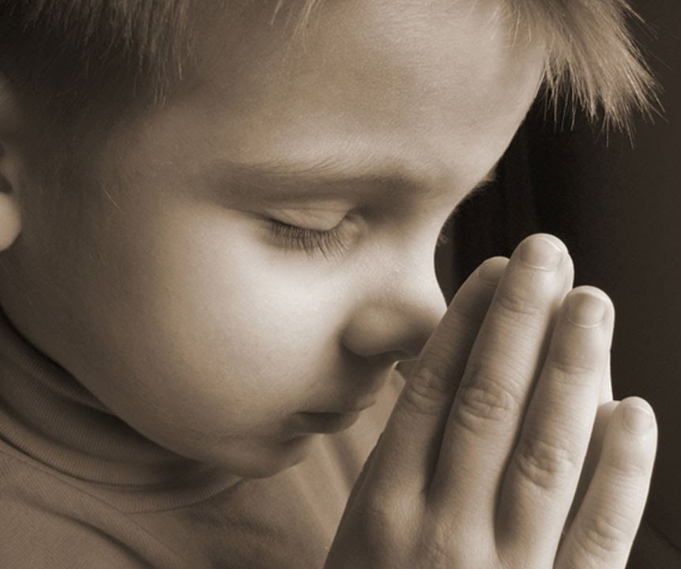
Prece final
“[...] Prece de encerramento do encontro familiar.
Pode e até convém seja proferida por mais de uma pessoa, tanto para facilitar a boa ligação com o Plano Superior, como para exercitar os membros da família.”
        (LAURO F. CARVALHO. Culto do Evangelho em Família, ed. 1995, p. 18)
Notes:
Finalmente, o Culto do Evangelho no Lar deve ser encerrado com uma prece final. Esta pode ser de agradecimento pela benção do encontro familiar. A prece pode ser feita por qualquer membro presente e que se sinta à vontade para proferi-la.

Slide 14

Jesus no lar é vida para o lar
“Jesus no Lar é vida para o Lar.
Não aguardes que o mundo te leve a certeza do bem invariável. Distende, da tua casa cristã, a luz do Evangelho para o mundo atormentado.
Quando uma família ora em casa, reunida nas blandícias do Evangelho, toda a rua recebe o benefício da comunhão com o Alto.”
        (JOANNA DE ANGELIS. S.O.S. Família, cap. 12)
Notes:
Devemos nos lembrar sempre que o Culto do Evangelho no Lar representa a presença amorosa do Cristo em nossas vidas, em particular no seio familiar. A família que ora junta recebe as bênçãos do mais alto, oportunizando que os bons espíritos intuam e tratem a todos aqueles que ali estão.

Slide 15
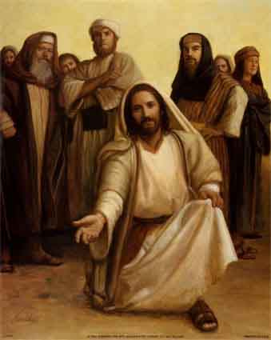
Jesus
“Porque, onde estiverem dois ou três reunidos em meu nome, aí estou eu no meio deles.”
        (Mateus, 18:20)
Notes:
Para finalizar, devemos sempre nos lembrar que a recomendação de Jesus é o da oração sempre. O próprio mestre nos assegura que onde estivermos reunidos em seu nome, ali estaria conosco.

